Slide 1
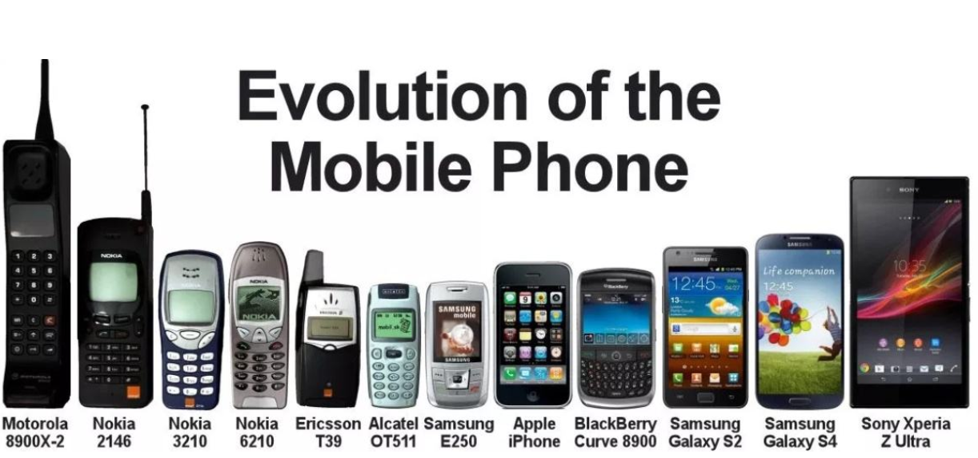
智能手机的前世今生
数学与应用数学 汪奕晨 3180105843

Slide 2
目录：
智能手机的定义
手机交互的进化
手机硬件的进化
屏幕
摄像头
其他硬件
手机进化的特征
手机进化的现状与未来

Slide 3
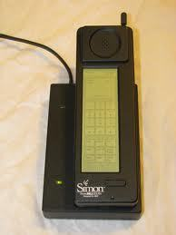
智能手机的定义：
具有独立的操作系统，独立的运行空间，可以由用户自行安装软件、游戏、导航等第三方服务商提供的程序，并可以通过移动通讯网络来实现无线网络接入的手机类型的总称
IBM Simon是世界上公认的第一部智能手机（1994）

Slide 4
交互与UI（User Interface）
键盘/触控笔 -> 手指的点击，长按，拖拽 -> 3D-touch

Slide 5
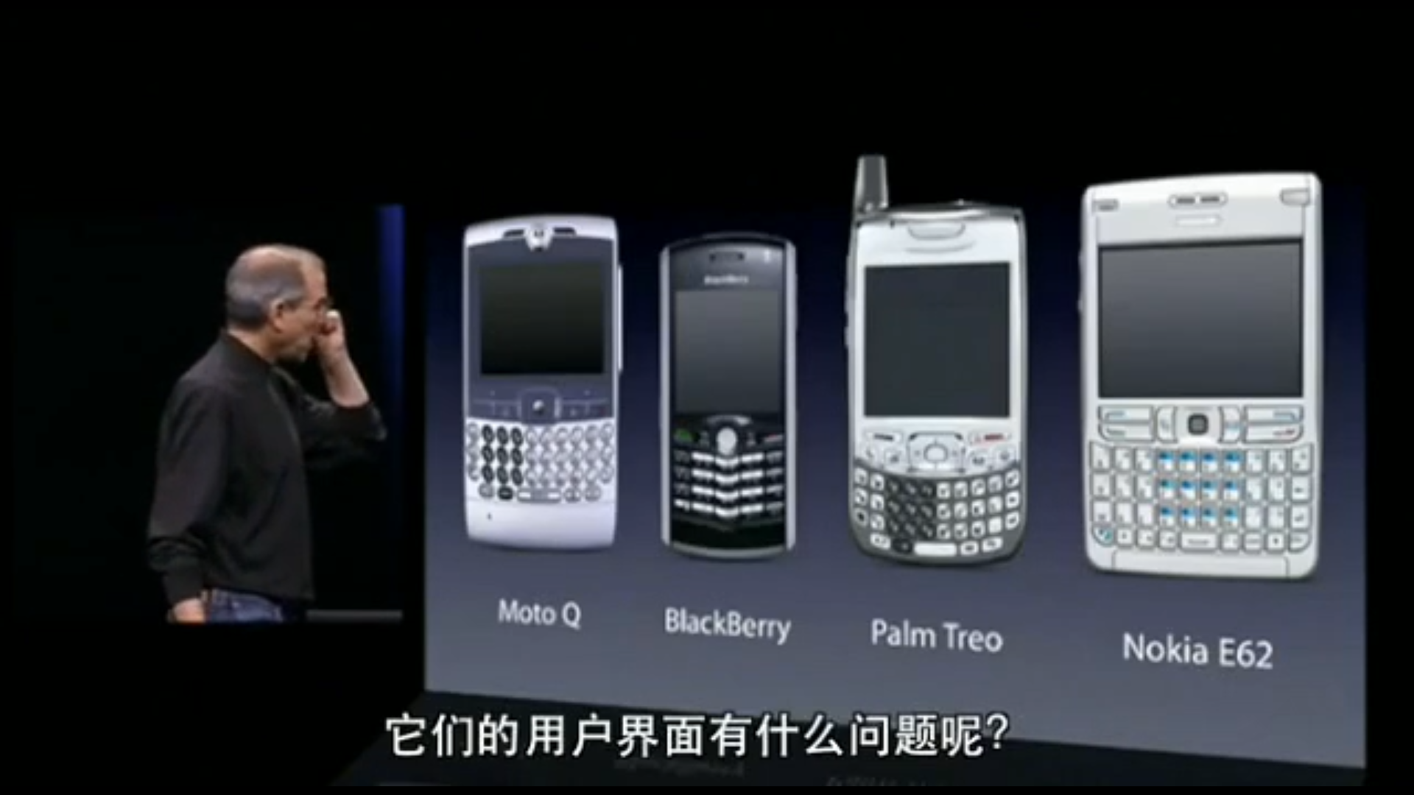

Slide 6
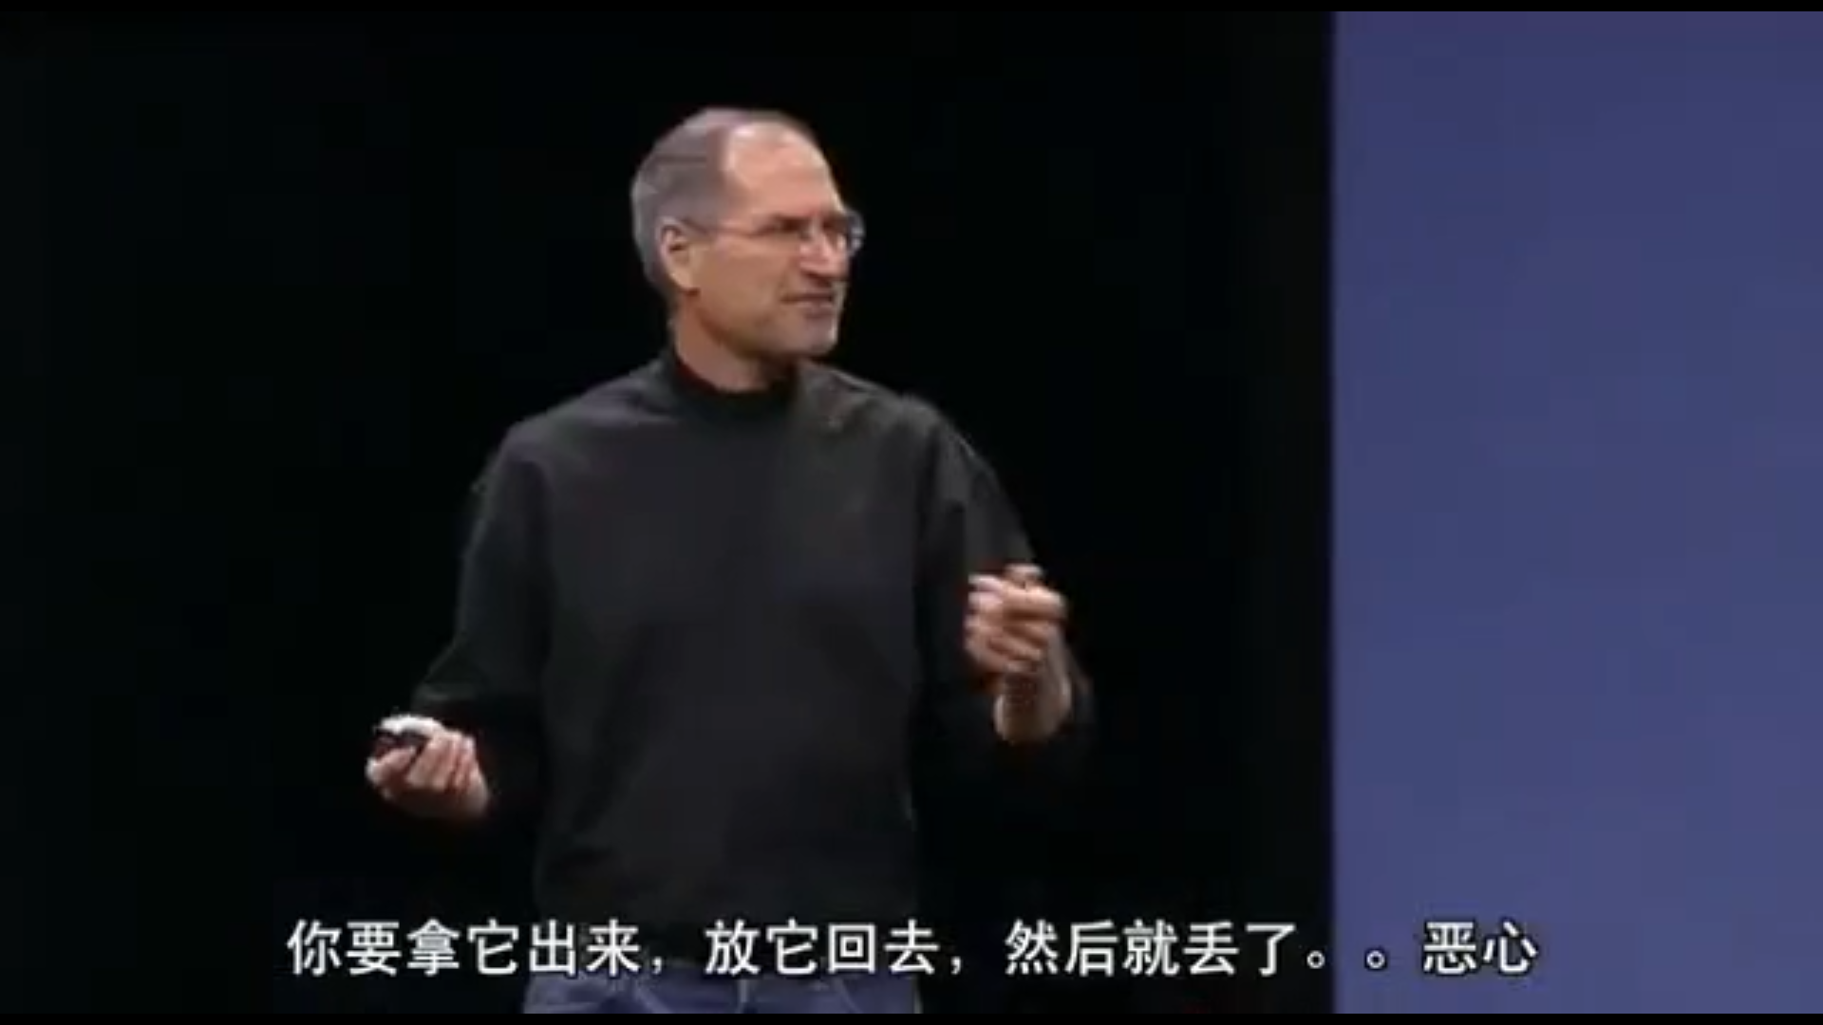
Multi-Touch - 多点触控技术 （2007年）

Slide 7
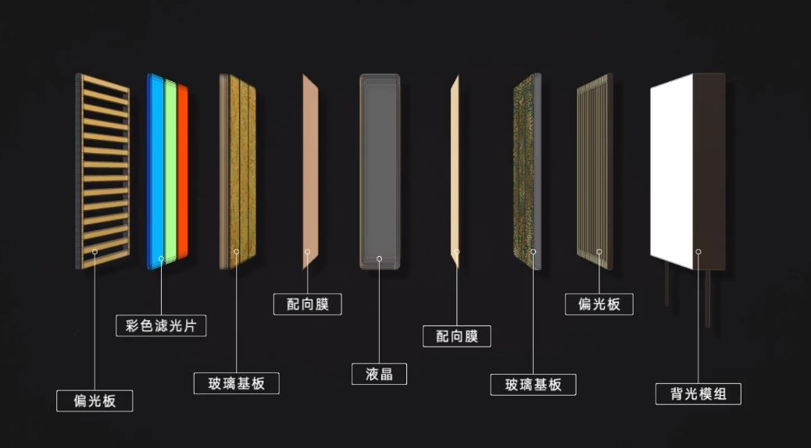
LCD（liquid crystal display）:液晶显示屏

Slide 8
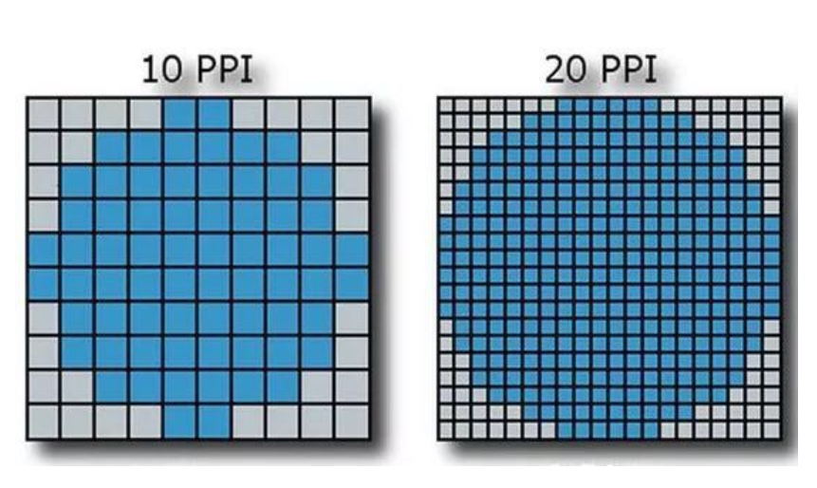
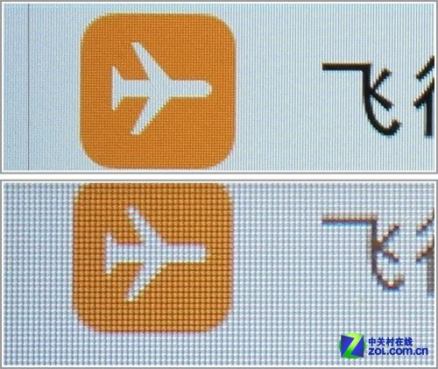
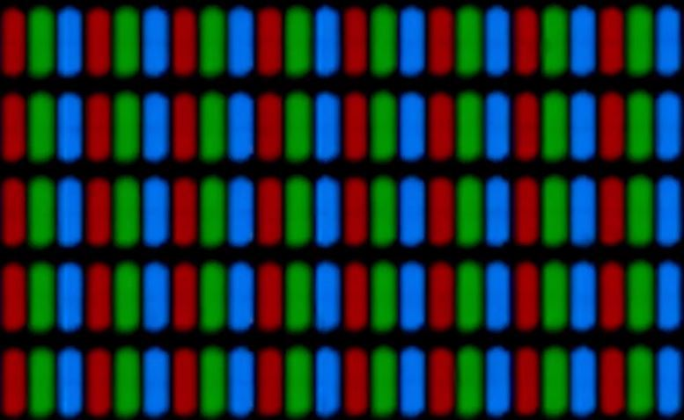
PPI（像素密度）指屏幕每英寸对角线上的像素个数

Slide 9
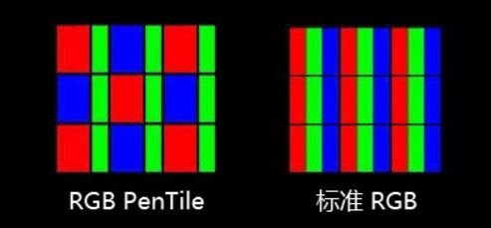
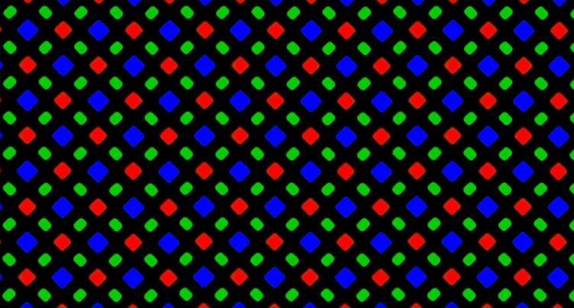
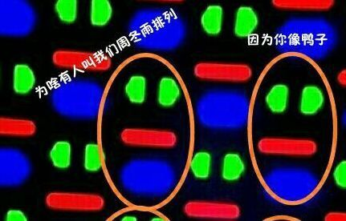
像素排列方式

Slide 10
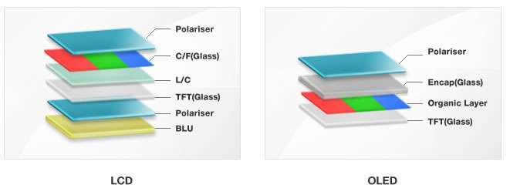
OLED(OrganicLight-Emitting Diode)
OLED是一种利用多层有机薄膜结构产生电致发光的器件，它很容易制作，而且只需要低的驱动电压，这些主要的特征使得OLED在满足平面显示器的应用上显得非常突出。OLED显示屏比LCD更轻薄、亮度高、功耗低、响应快、清晰度高、柔性好、发光效率高，能满足消费者对显示技术的新需求。

Slide 11
iPhone 1 : 163ppi
iPhone 4 : 326ppi

Slide 12
每一代交互技术的变革都伴随着底层技术的革新

Slide 13
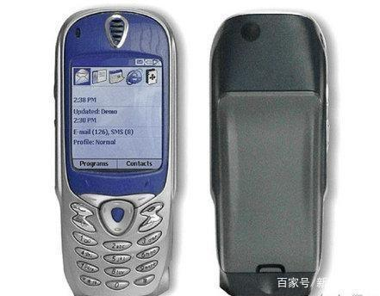
第一款配置了摄像头的手机是来自当时的通讯巨头夏普的，夏普为这一款手机搭载了11万像素的摄像头

Slide 14
爱立信不满足于现在的摄像模式，自主进行研发，在2005年推出了第一款能够实现自动对焦功能的手机

Slide 15
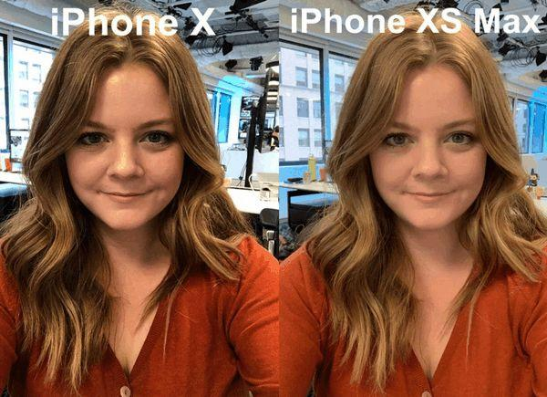
2018年苹果的旗舰机iPhone XS，被“投诉”摄像头自带美颜

Slide 16
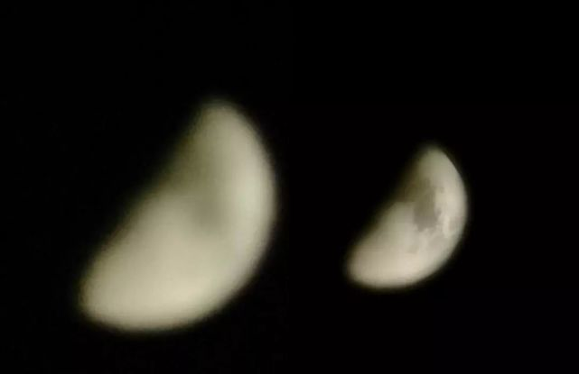
2019.4 华为被曝出’p月亮’事件

Slide 17
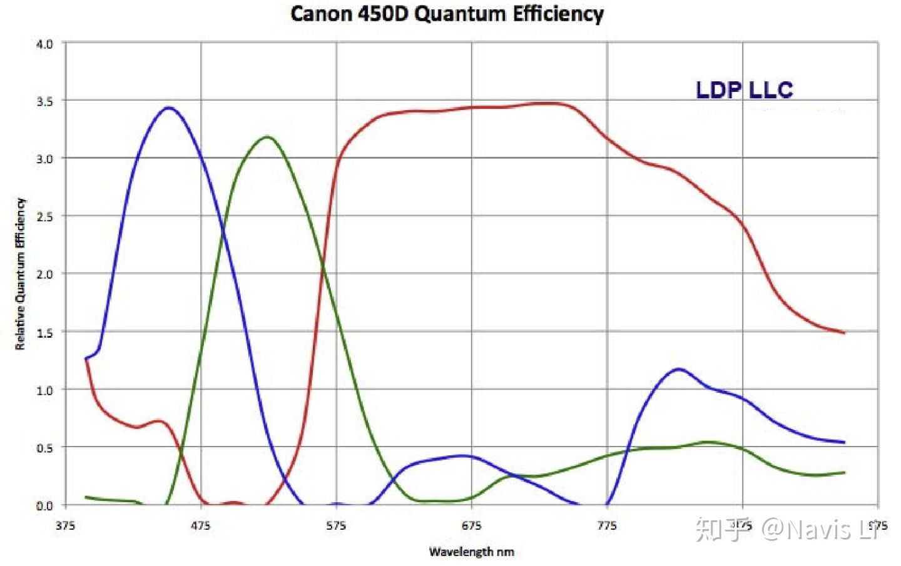
2020.5 一加8Pro ‘透视’

Slide 18
iPhone5s上使用了Touch-ID
（基于该交互方式的优化）->后指纹->屏下指纹

Slide 19
Force Touch – 压感触控技术 （2014年）
Apple Watch
3D Touch – 第二代压感触控技术 （2015年）
iPhone 6s

Slide 20
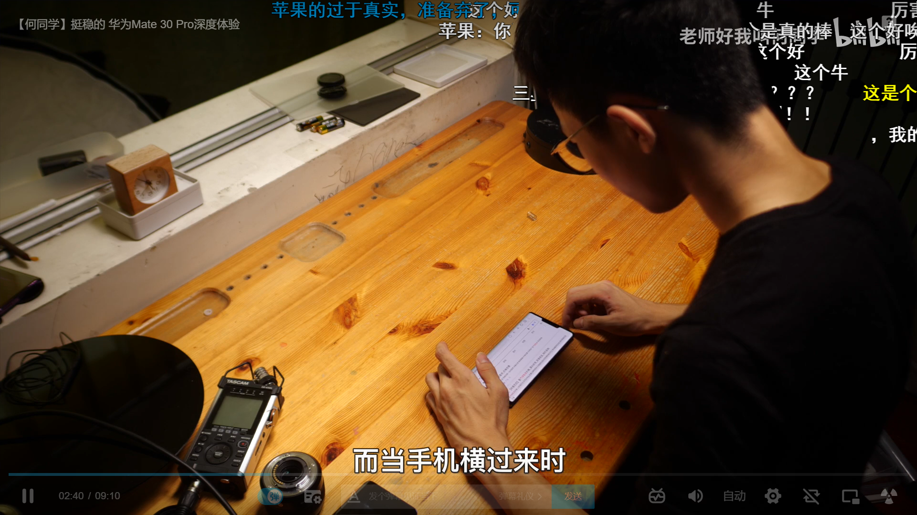
Face ID，是iPhone X用于替代Touch ID的解锁方案
（基于该交互方案的优化）->
根据方向人脸识别

Slide 21

隔空手势

Slide 22
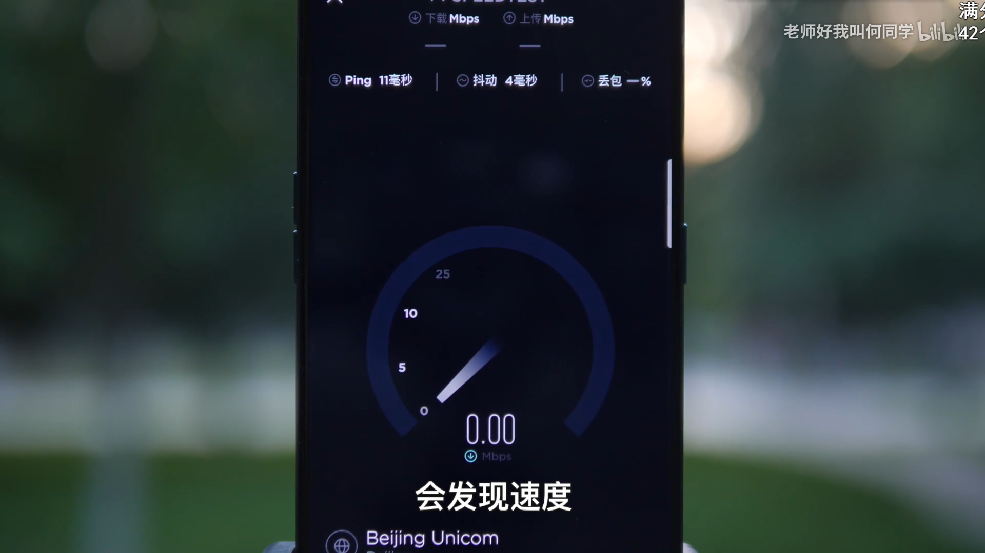
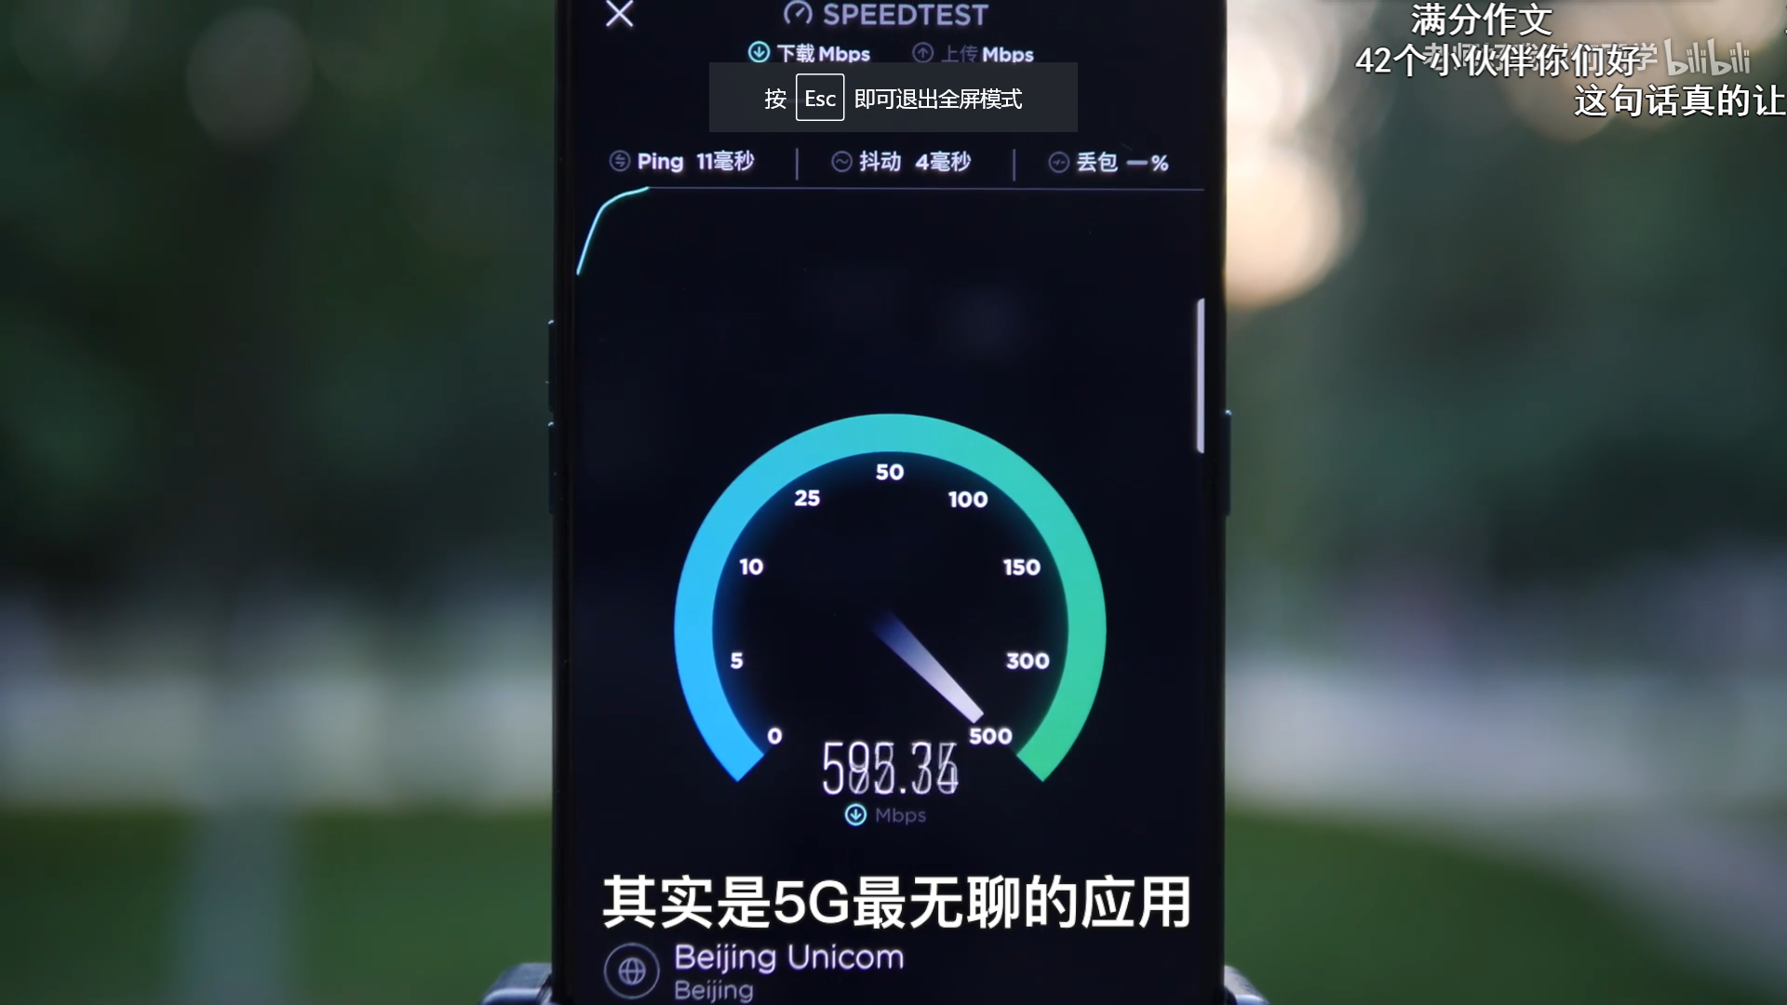
全面屏
5G
AI

Slide 23
过度繁殖->有限的市场
生存斗争->有限的用户
遗传->好的feature被保留
变异-> 新技术的发展/
不断衍生的新feature/
feature的组合
自然选择->用户选择
适者生存->获取市场份额

Slide 24
iPhone1 : 开启交互时代新纪元
iPhone3G : Appstore
iPhone4 : 视网膜屏幕
iPhone4s : Siri
iPhone5 : touch-id
iPhone6s : 3D-touch
iPhone X : face-id

Slide 25
谢谢大家

